Slide 1
DEMO板调试环境说明

Slide 2
一、DEMO板常用硬件接口介绍
1、电源接口：DEMO板电源输入（注：DEMO板电源有两种规格：一是5V输入；二是12V输入，区分细节具体看接口细节）
2、电源开关：电源输入开关（拨动开关，开启电源或关闭电源）
3、EJTAG仿真接口：仿真调试接口（接EJTAG仿真器）
4、复位按键：芯片重启复位（注：该按键有两种模式；一是普通GPIO模式，无复位功能；二是复位模式，此模式下才有复位功能；根据需求反馈硬件部门进行更改）
5、HDMI接口：高清数字视频信号接口（接电视）
6、RCA接口：模拟音视频信号接口（接电视）
7、USB 接口：通用串行总线（通讯接口）
8、UART排针接口：通用异步收发传输器（通讯接口，三根信号线：RX、TX、GND；设备连接时注意交叉相连，“TX”对“RX”,“RX”对“TX”）
9、IR红外接收头：接收遥控器编码信号（实现遥控功能）
10、FFC座子：显示屏软排线连接端子（接显示屏）
11、耳机插座：音频信号连接端子（接耳机、音箱）
12、TF卡槽：TF卡连接端子（接TF卡）
13、DEBUG_EN排针接口：仿真调试使能接口
（1）、盖上跳线帽使能EJTAG,同时对应1512系列DEMO的“T8、T9、T10、T11、T12”这5个IO口无法使用；H1600系列DEMO的 “L1、L2、L3、
L4、 L5”无法使用；反之同理
（2）、H1512系列带显示屏的DEMO板，使用显示屏功能会占用“T8~T12”这个5个IO，盖上跳线帽会影响显示效果；调试过程根据需求自行调整跳线
帽状态

Slide 3
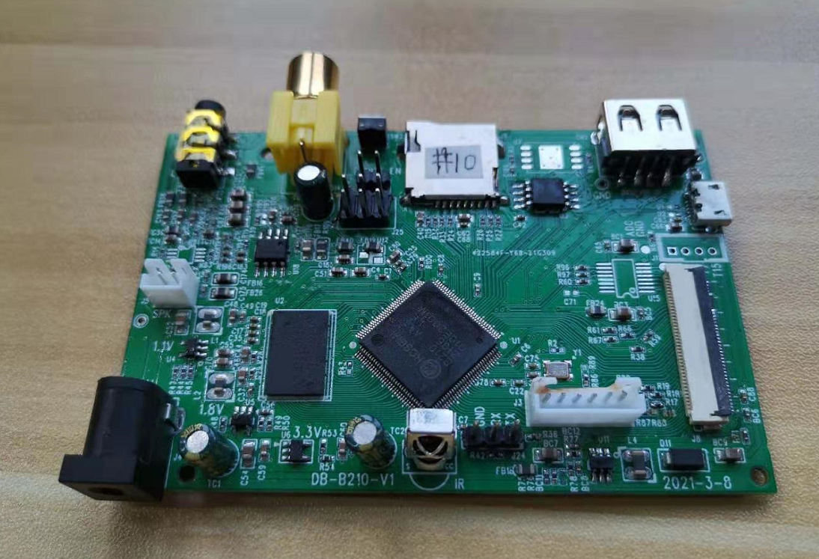
DEMO板硬件接口
RAC接口
耳机插座
TF卡槽
USB接口
FFC座子
电源输入接口
EJTAG接口
IR红外接收头
UART接口

Slide 4
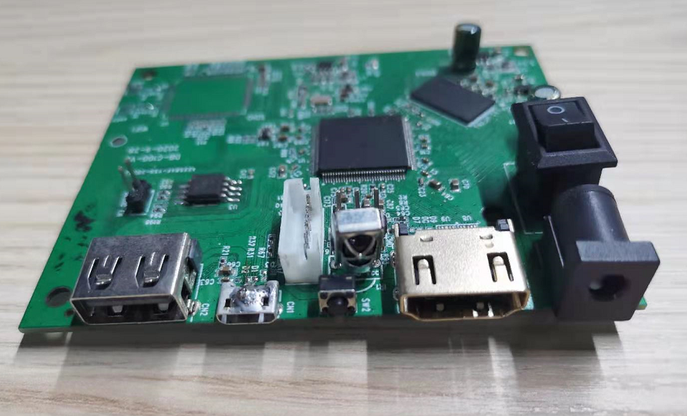
DEMO板硬件接口
电源开关
IR红外接收头
USB接口
EJTAG接口
HDMI接口
HDMI接口
复位按键
电源输入接口

Slide 5
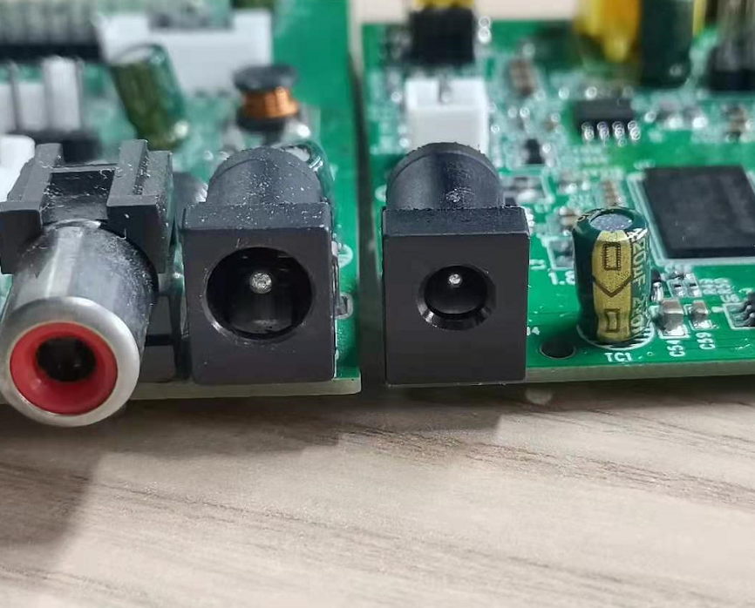
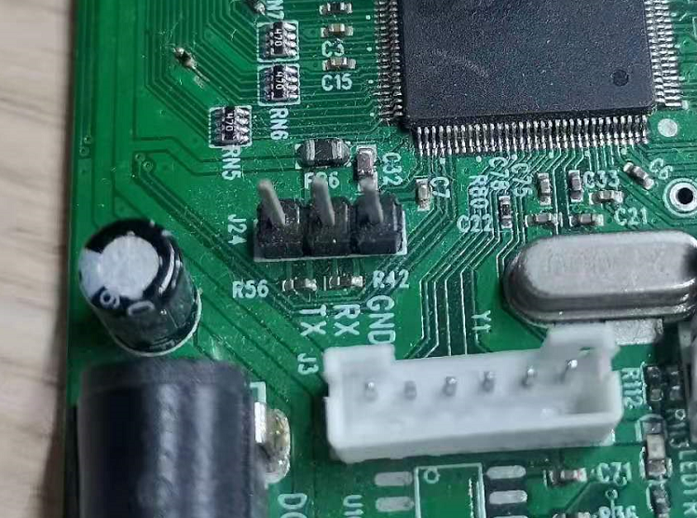
接口细节
UART信号管脚，连接至其他设备注意“对接”，“RX”对“TX”,“TX”对“RX”
12V电源接口
5V电源接口

Slide 6
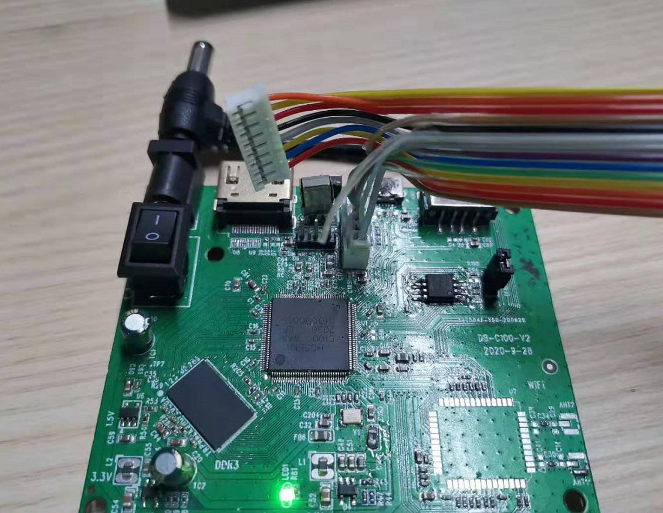
二、EJTAG仿真器使用说明
1、硬件环境连接
（1）将DEMO板接上电源
（2）仿真器通电后，与DEMO板EJATG接口相连
注意事项：
1、使用H1512系列的DEMO板时，必须按照步骤
顺序操作；不可先连接仿真器，再上电（H1600系
列DEMO板无影响）
2、DEBUG_EN排针，必须要盖上跳线帽才能仿
真
步骤一
步骤一
步骤二
步骤二
注意盖上跳线帽

Slide 7
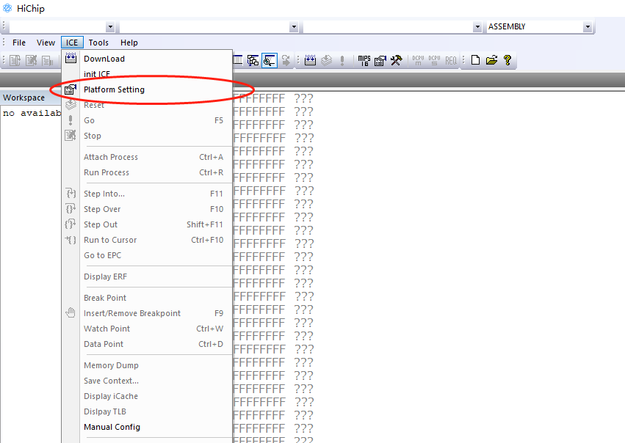
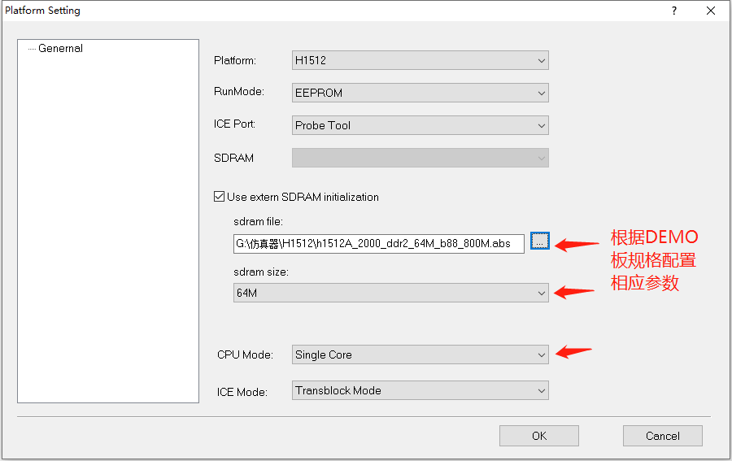
2、软件配置
打开“HiChipGDB”软件，配置好相应选项
步骤1
步骤2

Slide 8
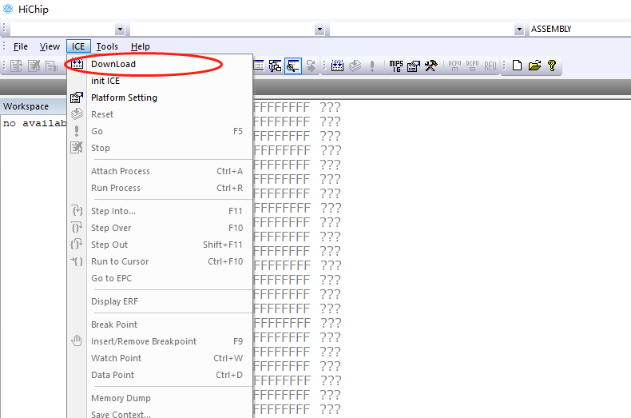
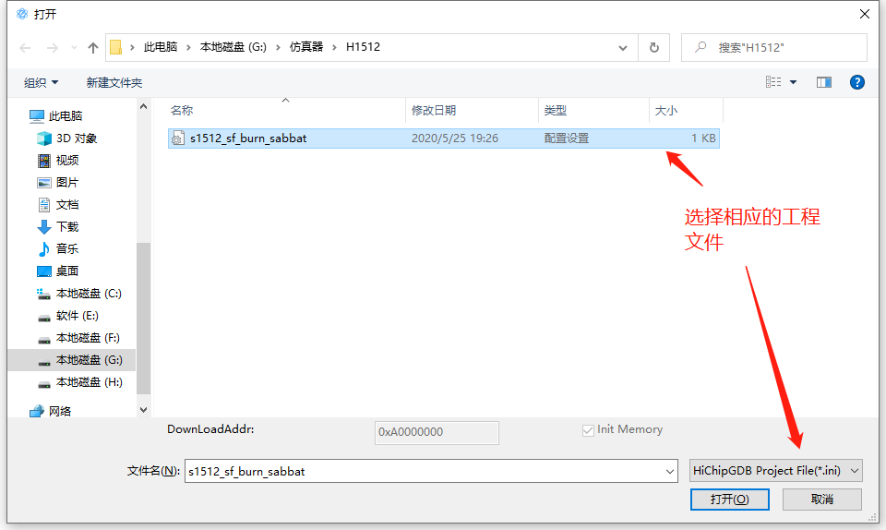
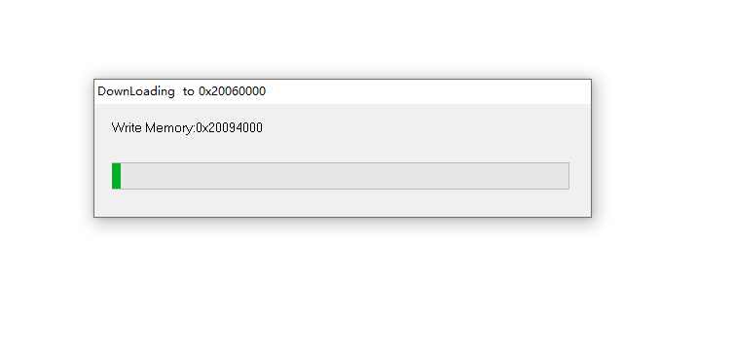
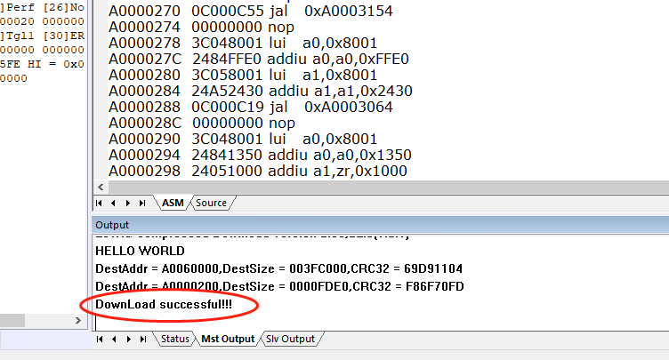
3、加载程序
步骤1
步骤2
步骤4
步骤3
出现该提示说明加载成功

Slide 9
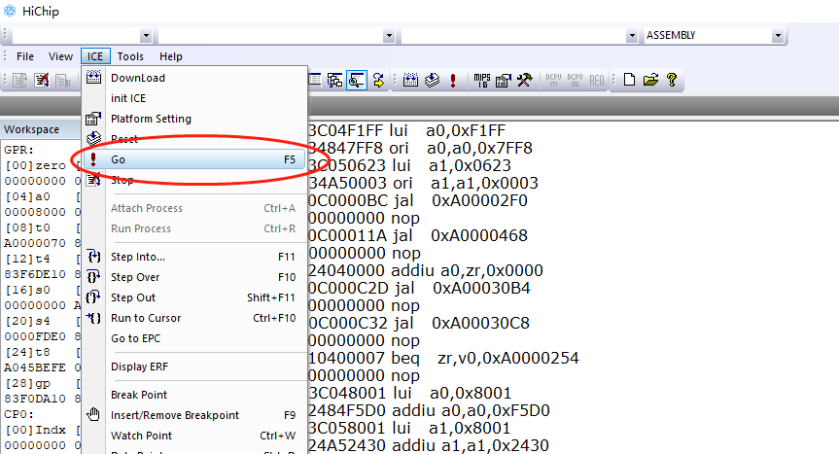
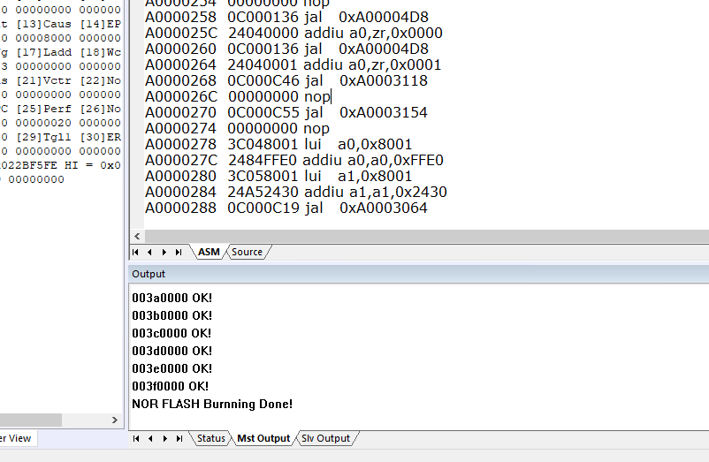
4、烧录FLASH
出现该提示说明烧录成功
步骤1
步骤2

Slide 10
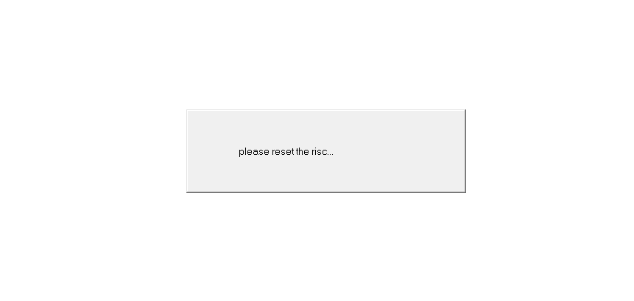
5、常见连接错误解决方法
1、出现如图所示错误，按下复位按键（复位按键要在复位模式下才有效果，如无效果请检查是否处 于复位模式下）
2、复位按键依然无效的话，断开硬件连接，重新上电进行连接；
连接错误

